Slide 1
FPGA專題實習
名子 : 顧和庭
日期 : 2023/01/11

Slide 2
FPGA專題實習報告
負 責 人：顧和庭
目前成員：顧和庭
報告日期：2023/01/11

Slide 3
作業名稱
HW4 (VGA)

Slide 4
專題需求
1. 需求分析
可利用FPGA板輸出VGA顯示訊號，將內容顯示在螢幕上。
2. 額外功能 (加分項)
球隨機四邊碰撞，並且球速為隨機配速。

Slide 5
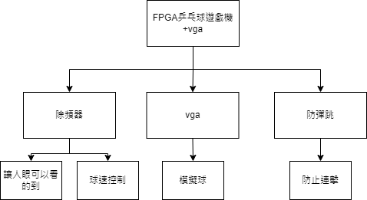
專題需求
需求分析

Slide 6
專題架構
Module :
1. 除頻器 : EGO-XZ7 時脈為100MHZ ，需透過除頻器將時脈除頻
2. 防彈跳開關 : 使用防彈跳程式使按鈕按下去時不會有彈跳現象
3. 連接介面 : 連接螢幕端vga接口

Slide 7
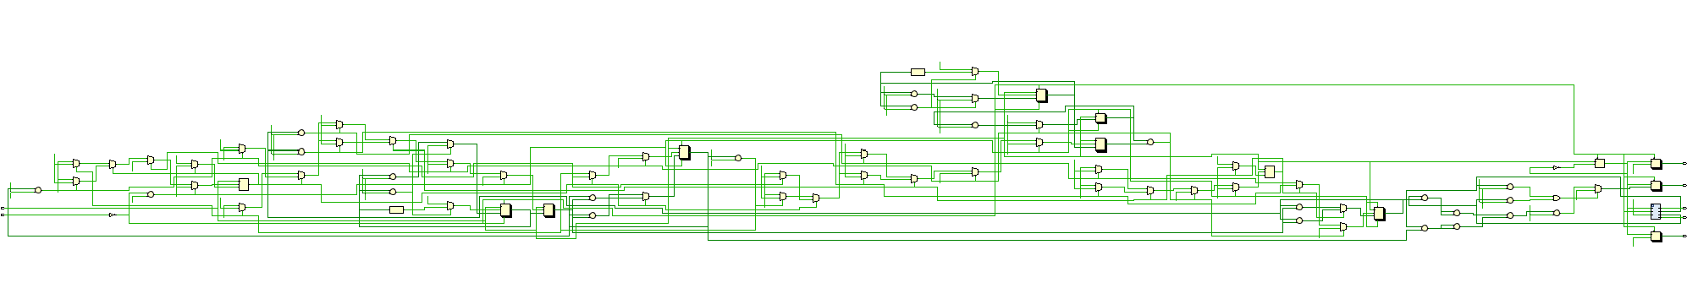
專題架構
Schematic

Slide 8
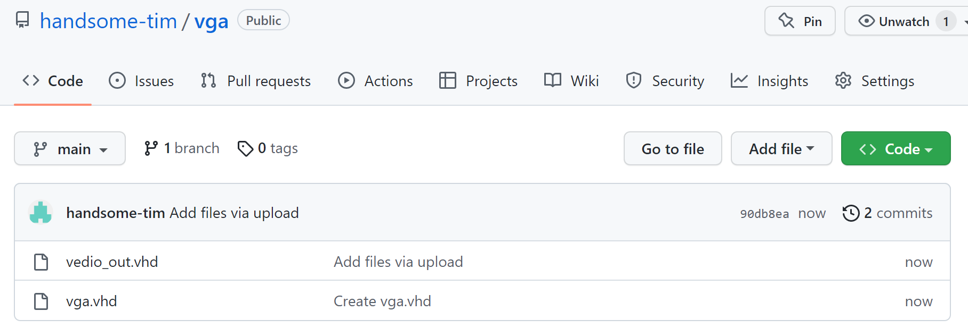
GIT控管

Slide 9
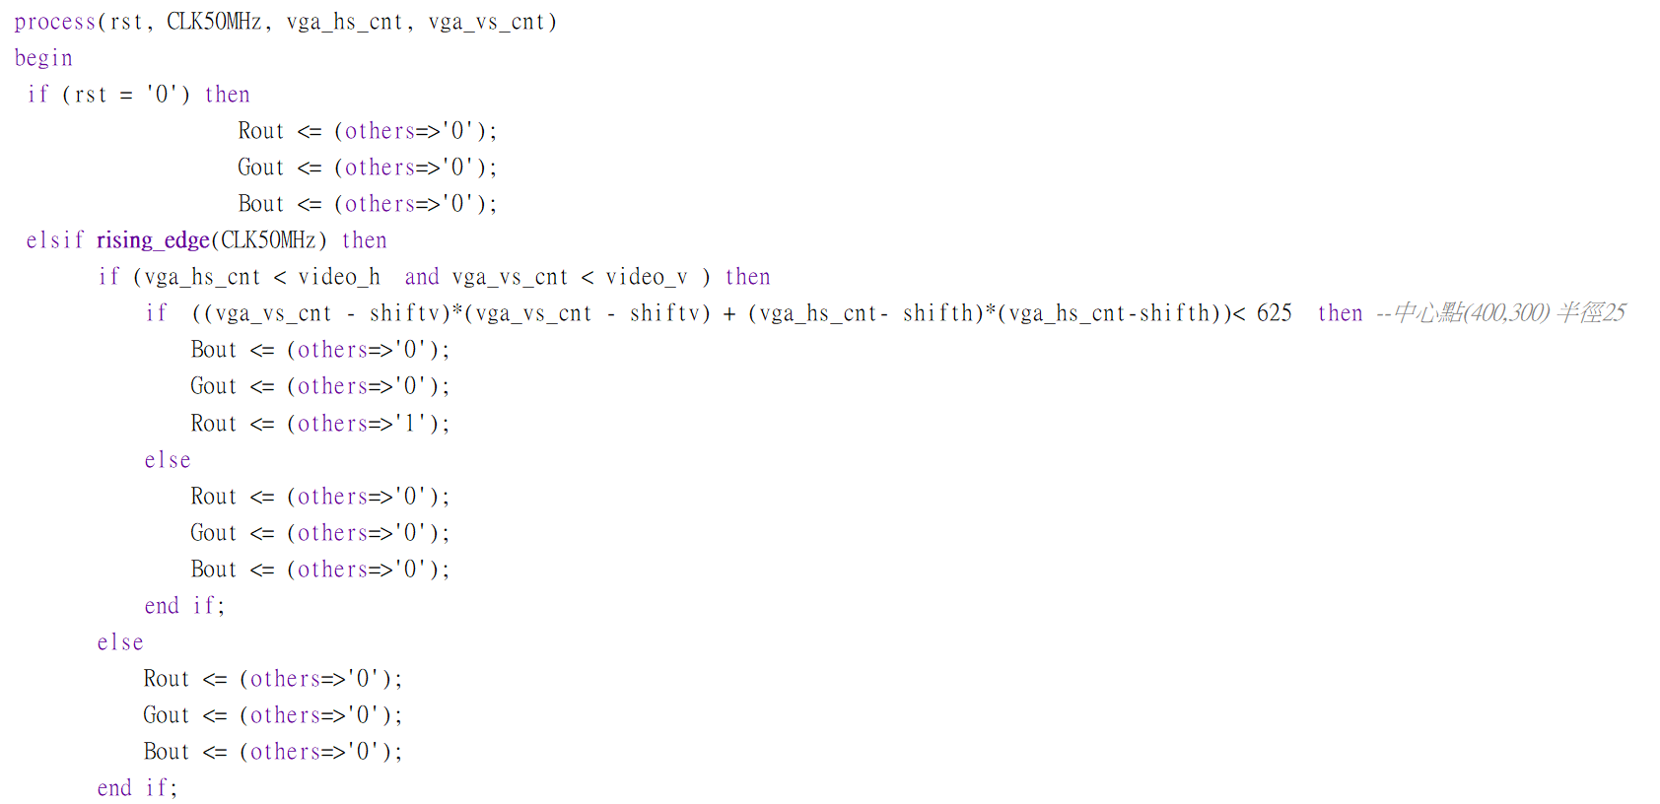
程式碼
控制球在螢幕上效果
(利用更改圓心位置，來達成使球移動之效果)

Slide 10
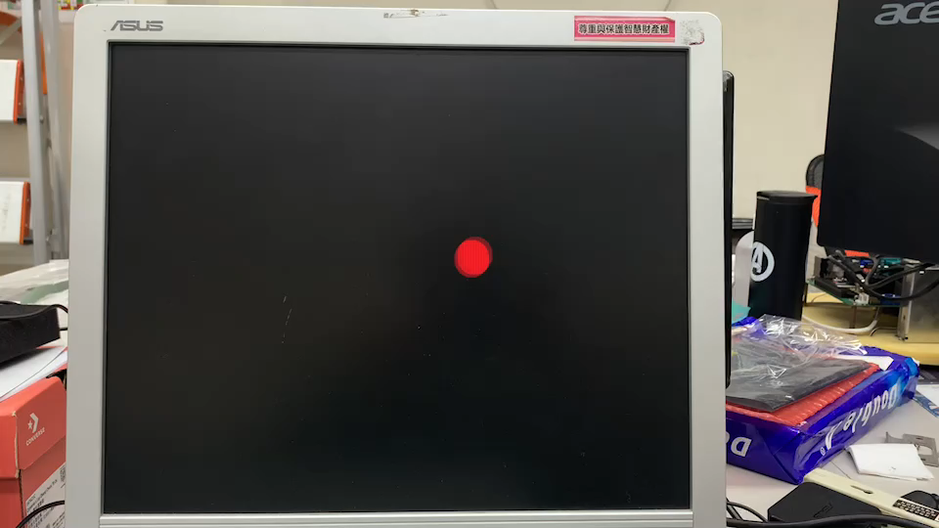
成果展示

Slide 11
作業名稱
HW5 (乒乓球 + VGA)

Slide 12
專題需求
1. 需求分析
利用FPGA板做出一乒乓球遊戲，並且輸出VGA顯示訊號，將球同時顯示在螢幕上。
2. 額外功能 (加分項)
圓形當球。

Slide 13
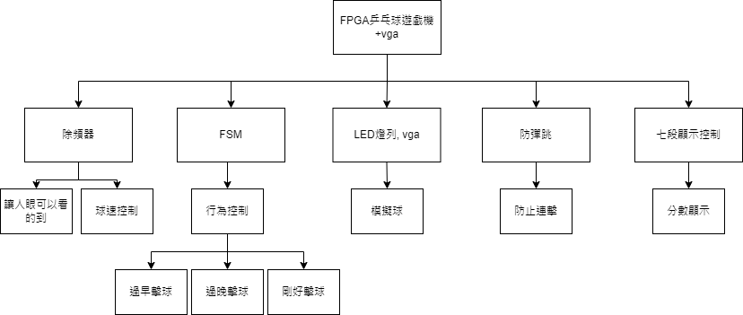
專題需求
需求分析

Slide 14
專題架構
Module :
1. 除頻器 : EGO-XZ7 時脈為100MHZ ，需透過除頻器將時脈除頻
2. FSM : 對擊球狀態進行判斷
3. LED燈列 : 用來顯示球的流水燈
4. vga控制器 : 用來顯示球的螢幕效果
5. 防彈跳開關 : 使用防彈跳程式使按鈕按下去時不會有彈跳現象
6. 七段顯示控制 : 計算分數

Slide 15
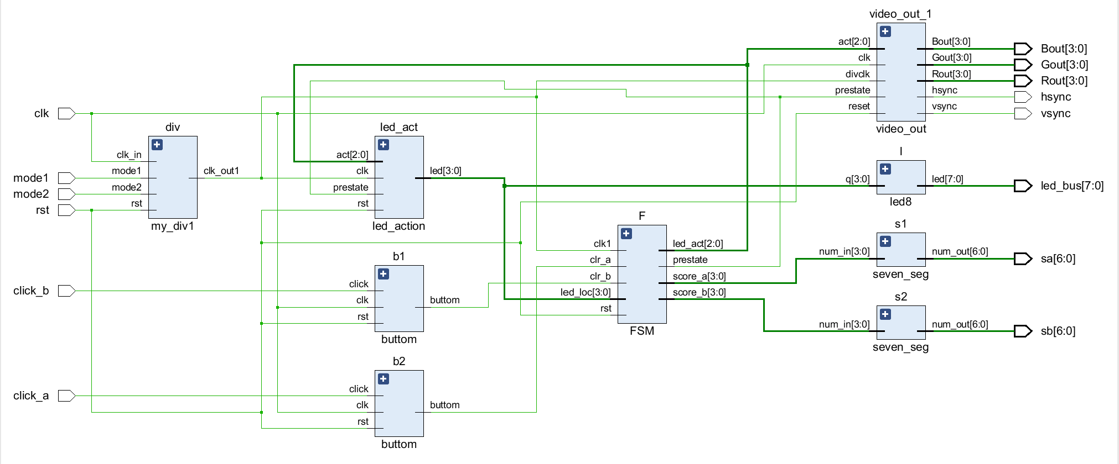
專題架構
Schematic

Slide 16
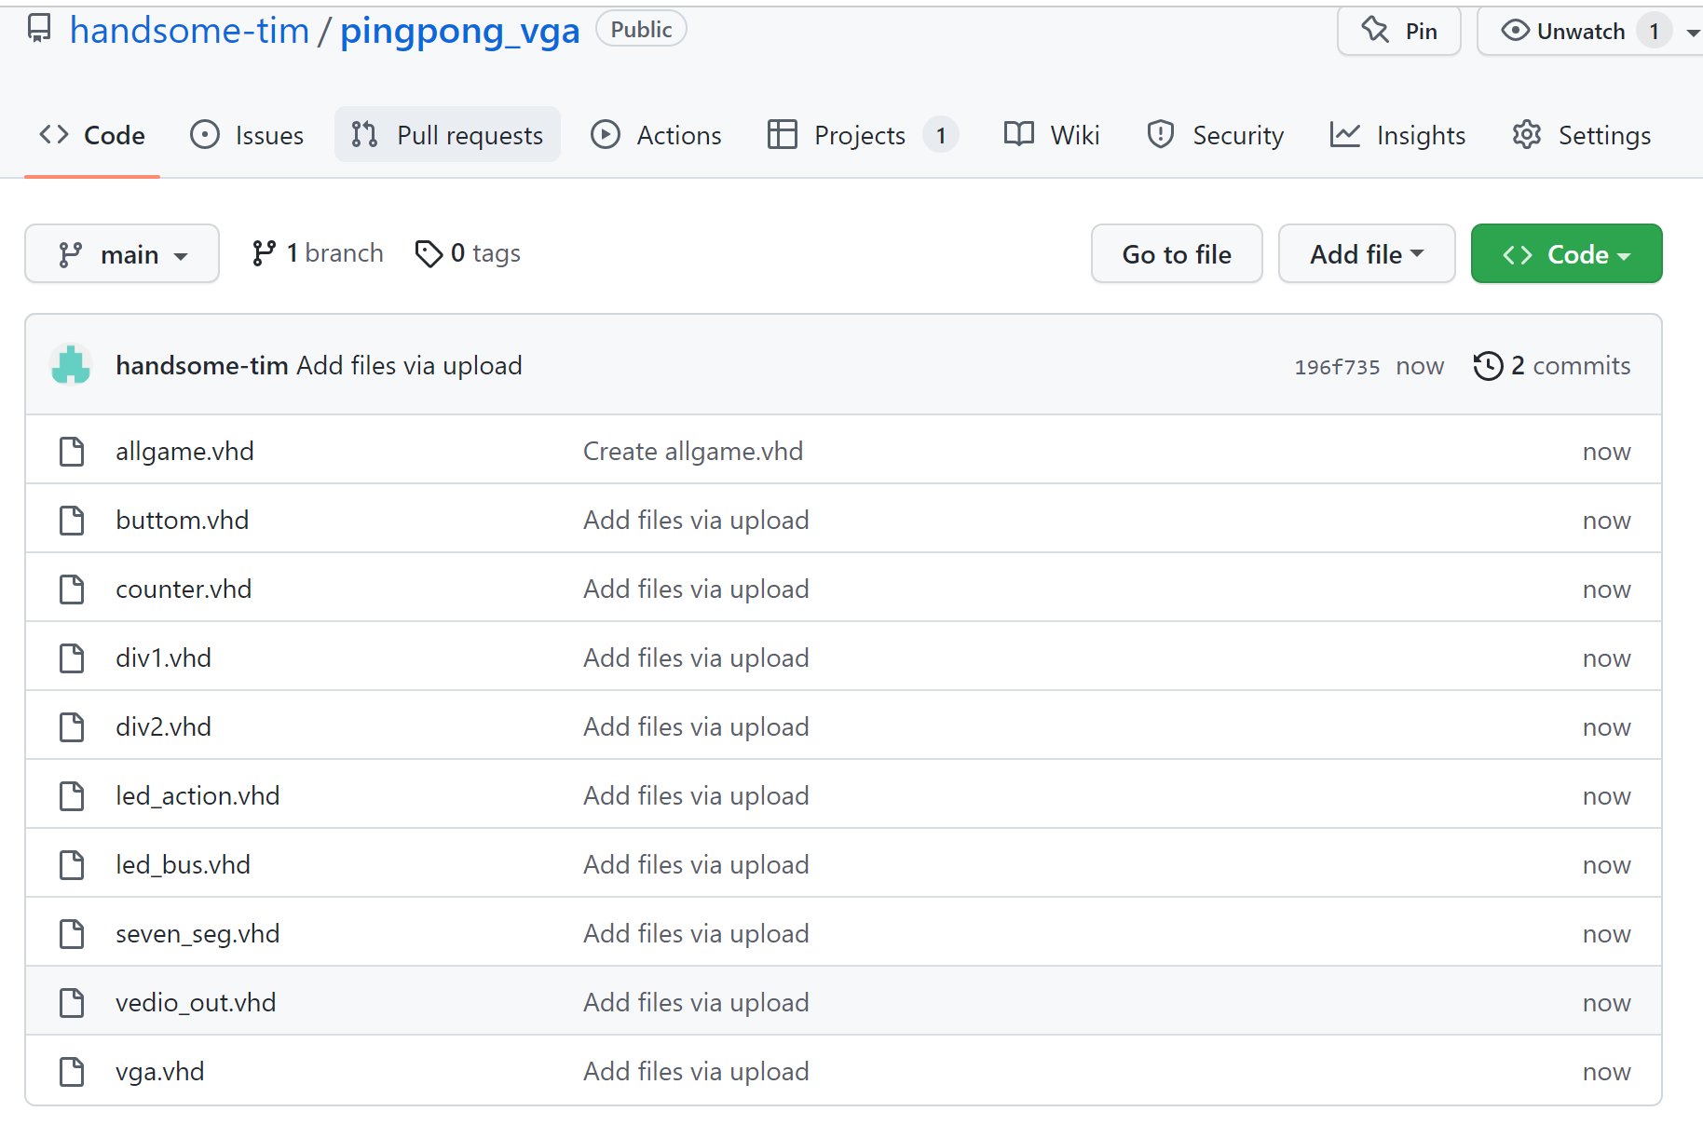
GIT控管

Slide 17
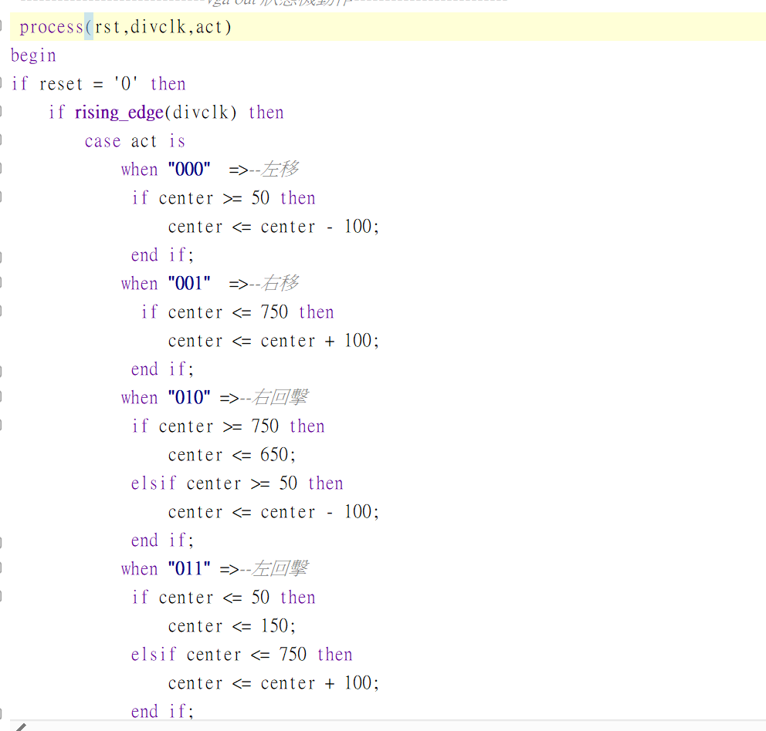
程式碼
控制球在螢幕上效果
(利用更改圓心位置，來達成使球移動之效果)

Slide 18
作業名稱
HW 6, 7 [和勝發一組]

Slide 19
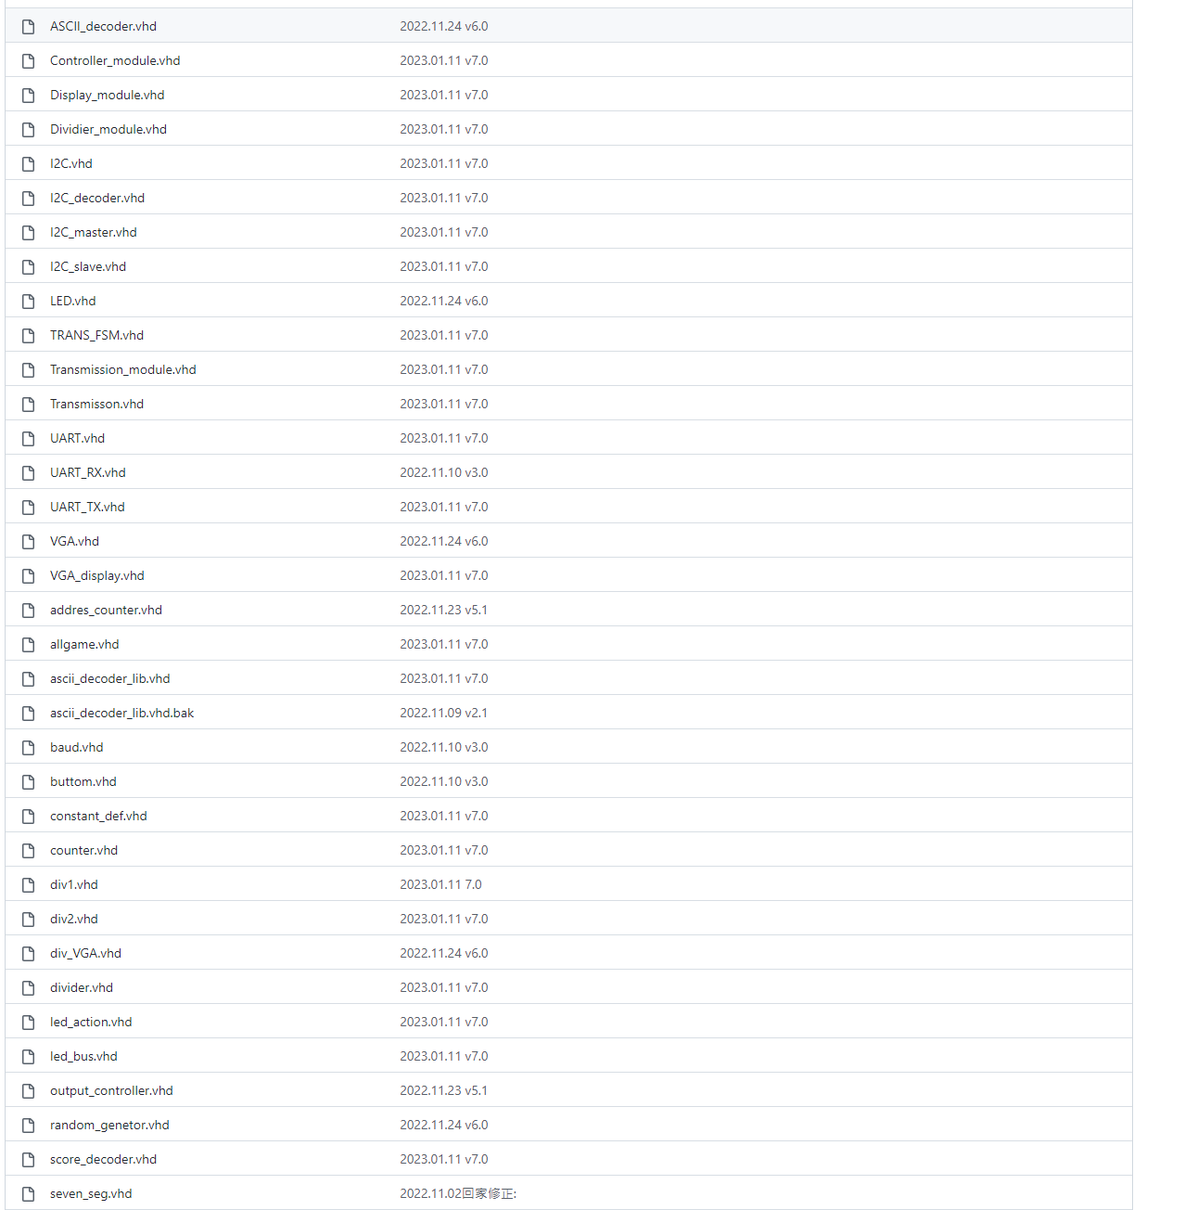
GIT控管
HW 6, 7, 8 的程式碼都上傳到git了
(包含最後的I2C)

Slide 20
需求分析
乒乓球遊戲機(增強版):
規則 :
初始由右方發球，之後輪流發球
得分條件 : (1)提前擊球 (2)未擊到球
功能:
通過UART在電腦顯示得分，且可進行模式設定 :
(1)三段速度 (2)設定獲勝分數 : 1~9 (3)變速球模式
可由鍵盤、FPGA上按鈕擊球
透過VGA、LED可顯示球體移動(HW4、5)
可雙向傳輸(HW6)

Slide 21
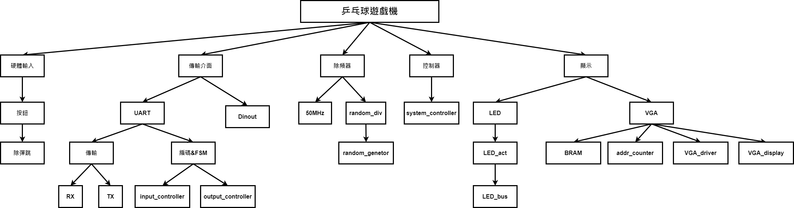
系統分析
Breakdown:

Slide 22
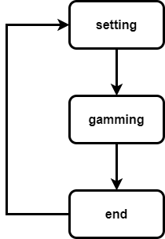
系統分析
Workflow:

Slide 23
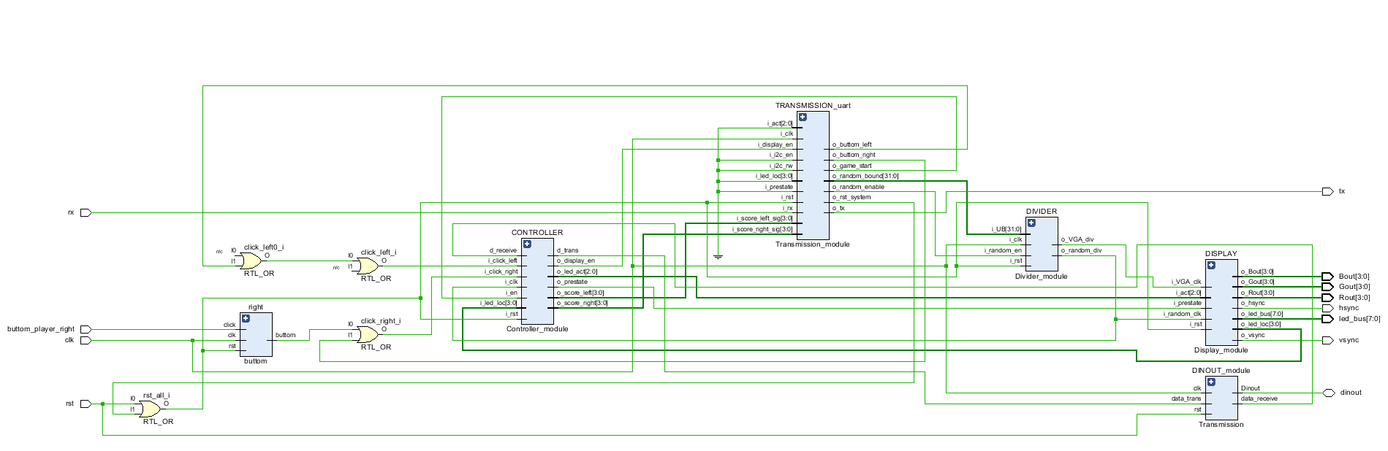
專案架構
Architecture:

Slide 24
系統設計
module:
1.除頻器 : EGO-XZ7 板上的時脈為100MHZ ，需透過除頻器將時脈下降
2.開關防彈跳 : 使用防彈跳電路保證按鈕按下去時不會重複判定
3.system_controller : 對擊球狀態進行判斷
4.LED_action : 用來判斷LED的顯示動作
5.LED燈列 : 用來顯示LED流水燈
6.UART_RX : 用來接受來自電腦訊號
7.UART_TX : 用來發送訊號給電腦
8.Input_controller : 將接受到的訊號轉成相對的輸入
9.Output_controller : 選擇輸出的串列訊號
10.Dinout : 雙向傳輸單筆資料
11.VGA : 使用VGA顯示圖形

Slide 25
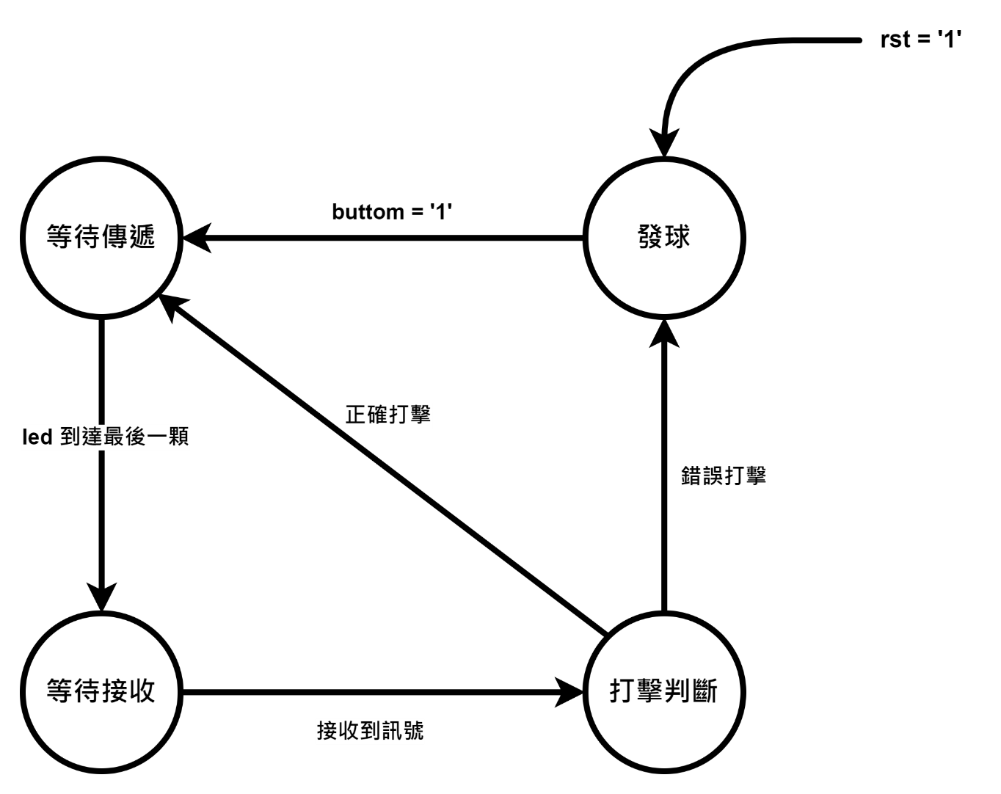
系統設計
設計FSM :
1.system_controller :

Slide 26
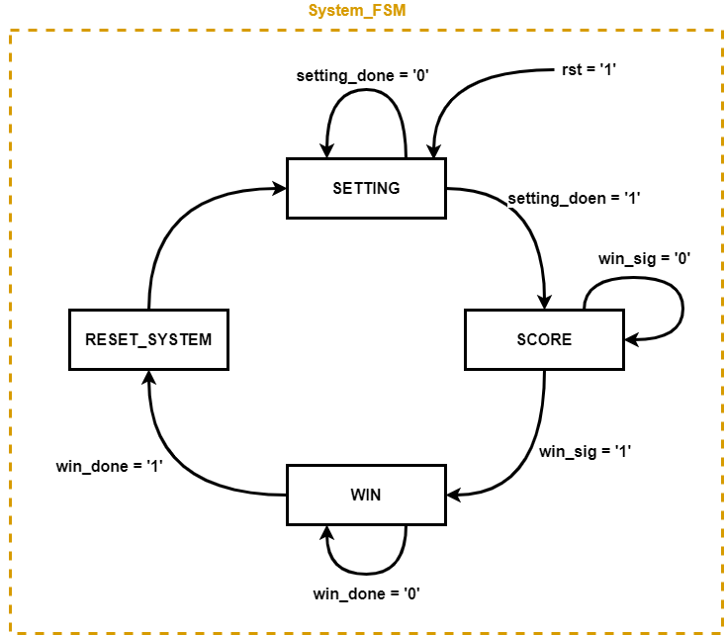
系統設計
設計FSM :
2.output_controller :
(1)system_FSM

Slide 27
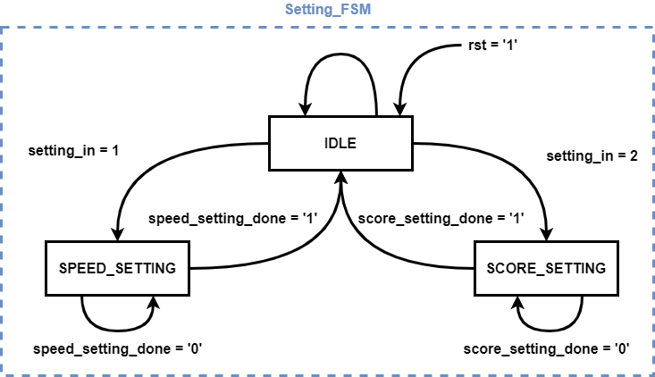
系統設計
設計FSM :
2.output_controller :
(2)setting_FSM

Slide 28
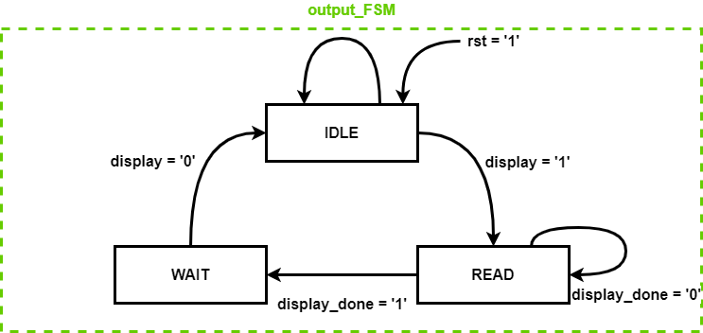
系統設計
設計FSM :
2.output_controller :
(3)output_FSM

Slide 29
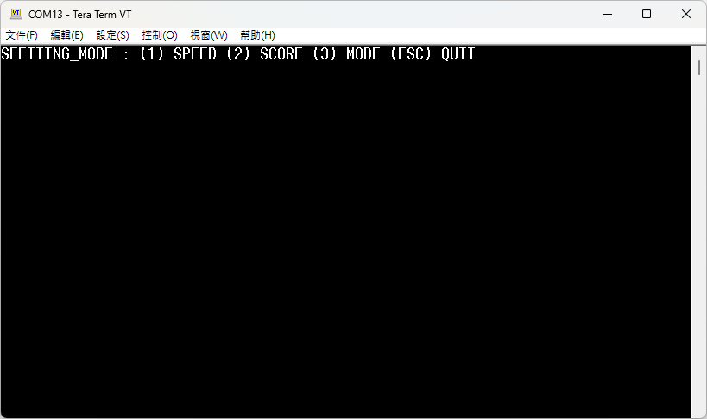
成果展示
設定模式:
選擇 1 進入設定速度；選擇2進入設定分數；選擇3進入模式設定，設定完成後按下ESC結束設定

Slide 30
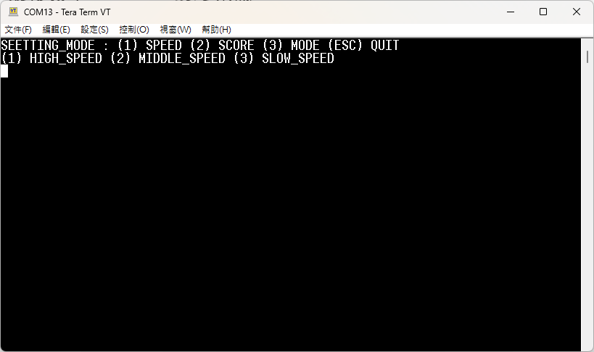
成果展示
設定模式:
使用鍵盤輸入數字1，進入設定速度，接著透過選擇1、2、3，可以選擇預設好的三種速度最後按下”ENTER”設定完成

Slide 31
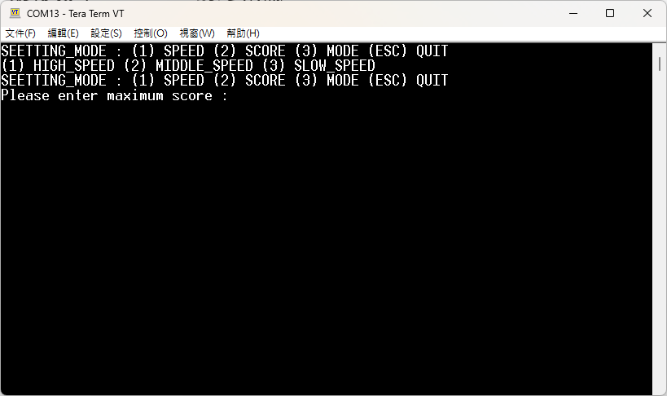
成果展示
設定模式:
使用鍵盤輸入數字2，進入設定分數，接著透過選擇1~9 可以設定分數上限
最後按下”ENTER”設定完成

Slide 32
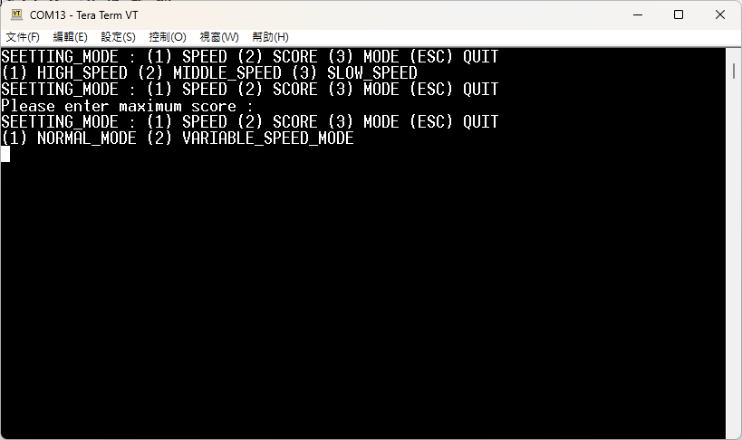
成果展示
設定模式:
使用鍵盤輸入數字3，進入模式設定，可選擇一般模式或變速球模式
最後按下”ENTER”設定完成

Slide 33
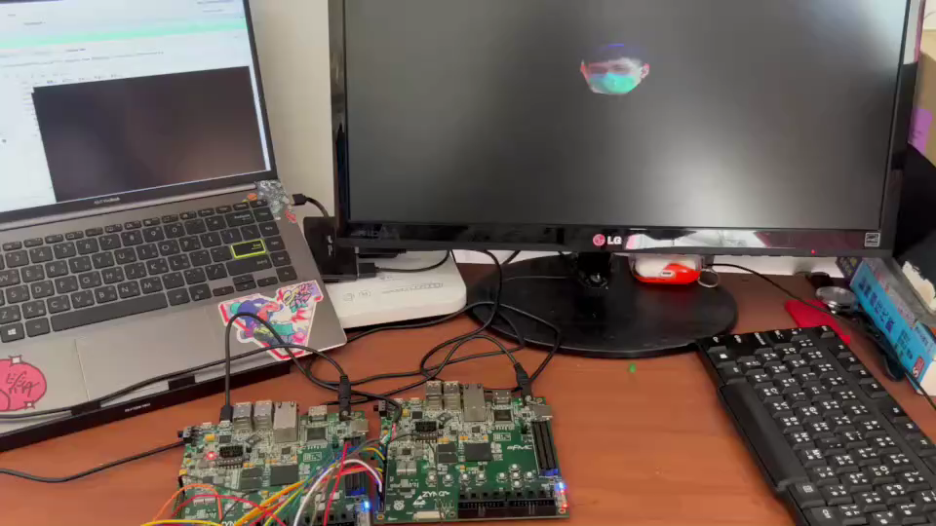
成果展示
實際操作:

Slide 34
作業名稱
HW 8 (I2C) [和勝發一組]

Slide 35
GIT控管
HW 6, 7, 8 的程式碼都上傳到git了
(包含最後的I2C)

Slide 36
需求分析
1. 需求分析
實現I2C讀寫，最後用led顯示接收到的資料。

Slide 37
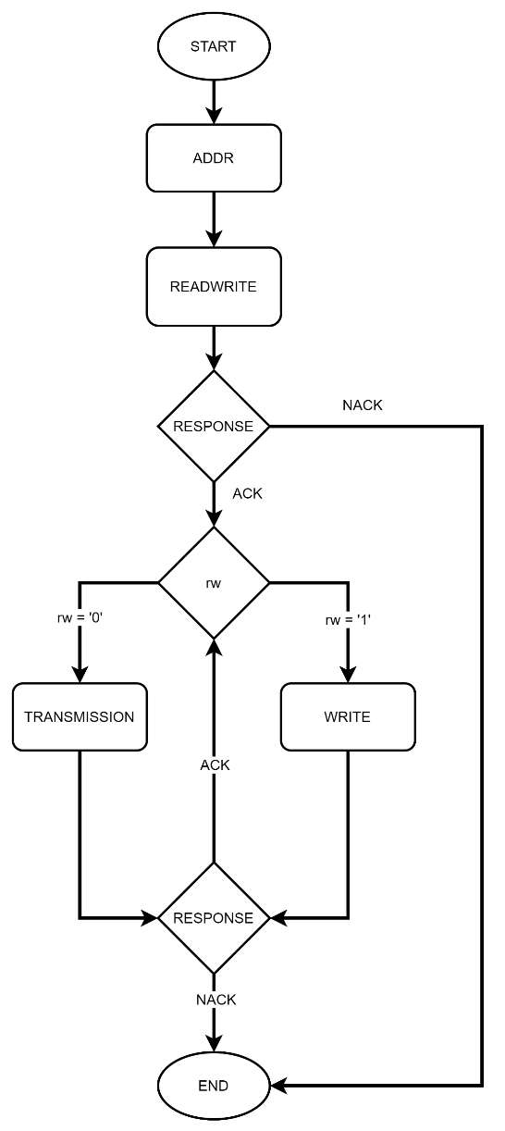
系統分析
Workflow:

Slide 38
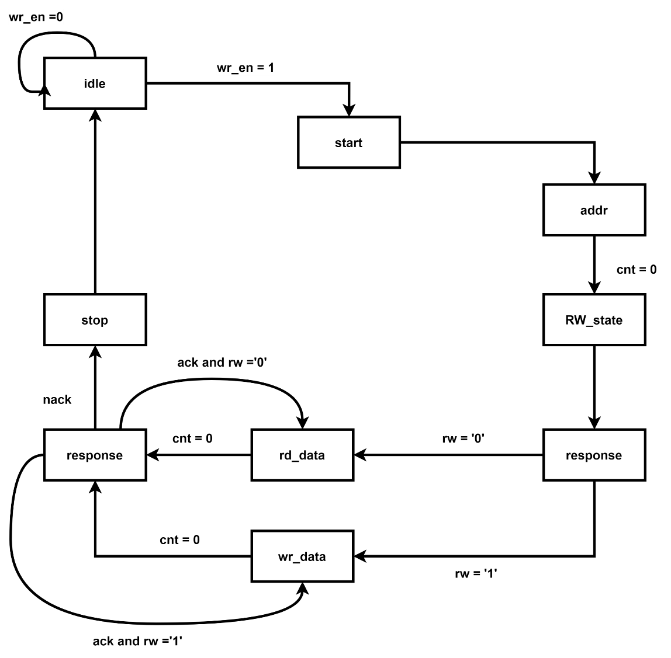
系統設計
設計FSM :
1.MASTER:

Slide 39
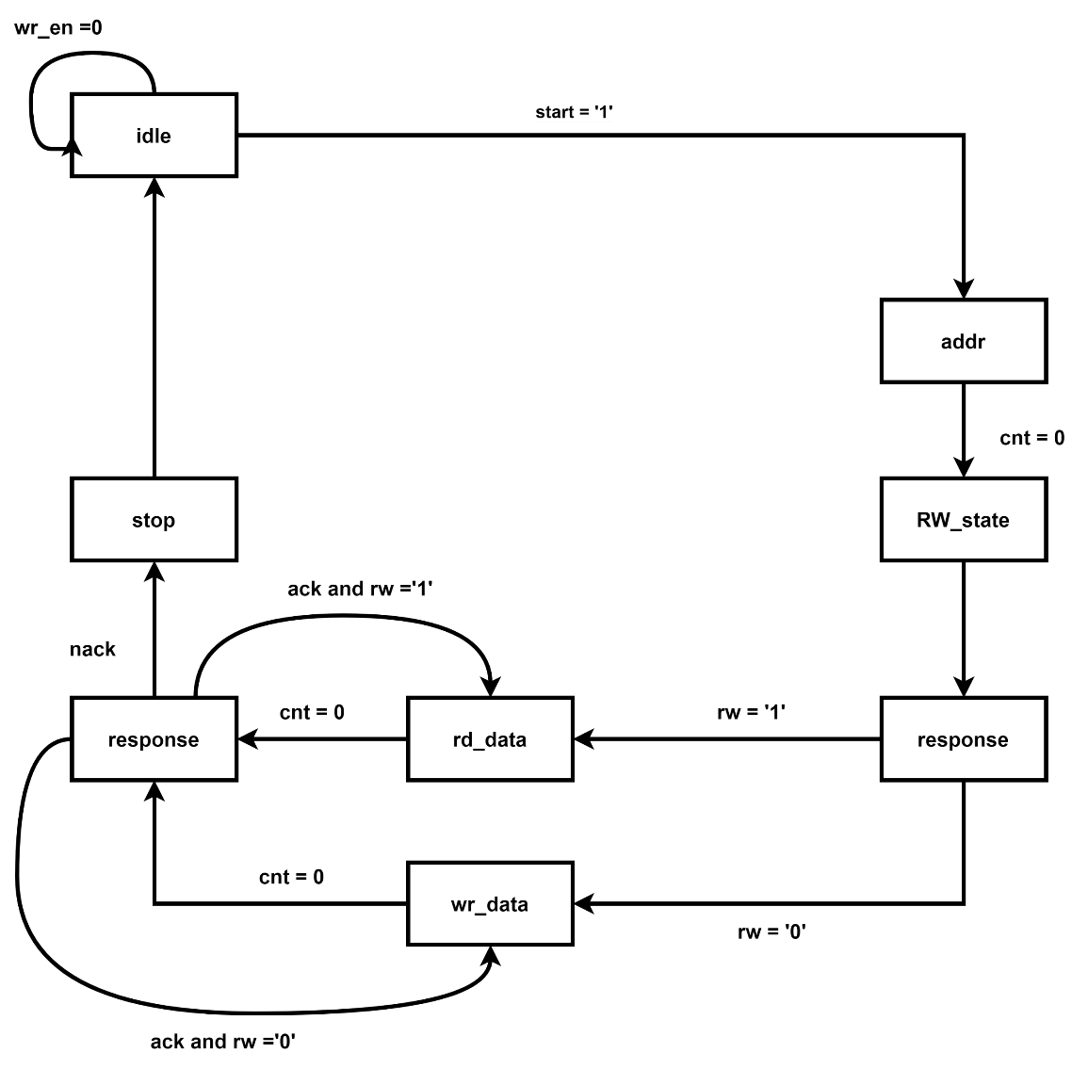
系統設計
設計FSM :
2.SLAVE:

Slide 40
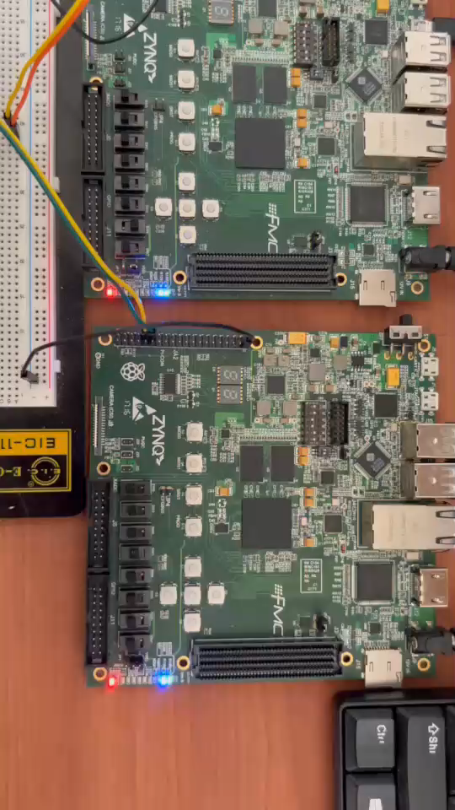
成果展示
實際操作:
指撥開關為資料輸入，在第一筆輸入時為地址

